Slide 1
오버로딩 / 오버라이딩
김봉국

Slide 2
오버로딩
조건
같은 영역이여야 한다.
메소드 명이 같아야 한다.
파라미터의 개수 / 파라미터 데이터타입이 달라야 한다.
메소드 데이터 타입이 같아도 파라미터가 다르면 다른 메소드 이다.

Slide 3
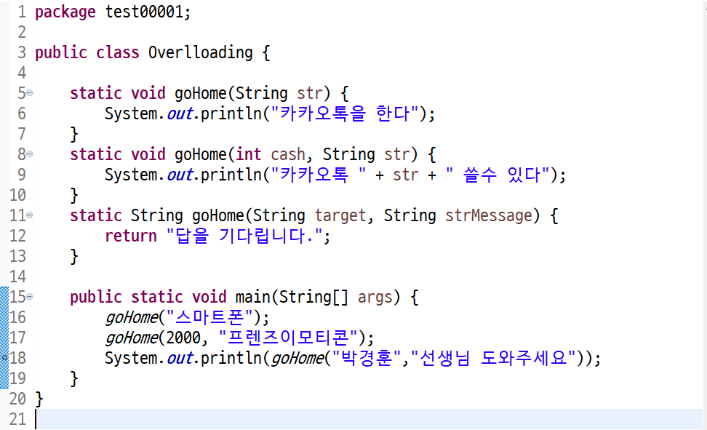

Slide 4


Slide 5
오버라이딩
조건
무조건 상속이며 메소드 명이 같아야 한다.
파라미터의 개수 데이터 타입 순서 까지 같아야 한다.
메소드의 데이터 타입도 같아야 한다.

Slide 6
